Slide 1

课时10
课时1
哈希表
哈希表
哈希表设计
定位key
哈希表扩容
互联网人实战大学

Slide 2
Memcached 进阶
数据存储机理
Client使用及改进
Key定位
内存管理slabs机制
协议分析
淘汰策略

Slide 3
Key定位
hashtable
0 | 1 | 2 | 3 | 4 | …
Hashtable
快速定位key，时间复杂度O(1)
一维指针数据，数组每个位置即一个桶
哈希表长度pow(2,X)
初始化pow(2,16)，最多pow(2,32)
哈希算法：murmur3， jenkins
桶内单链表解决hash冲突
Item1 | Item2 | Item3 | item4
… | … | … | …
slab1
slabclass
0
1
2
…
 |  | Item | item
 |  |  | item
slab2
slab3

Slide 4
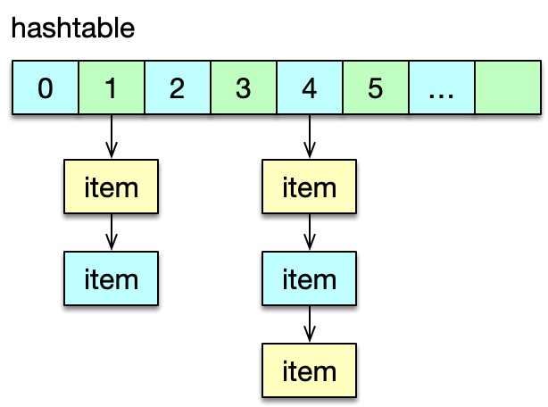
Key定位
Hashtable
定位key
Key进行hash计算➔hv
定位桶位置：hv & hashmask
插入：头部插入法
查找：轮询桶内的单链表
潜在问题
key过多（>6亿），效率下降

Slide 5
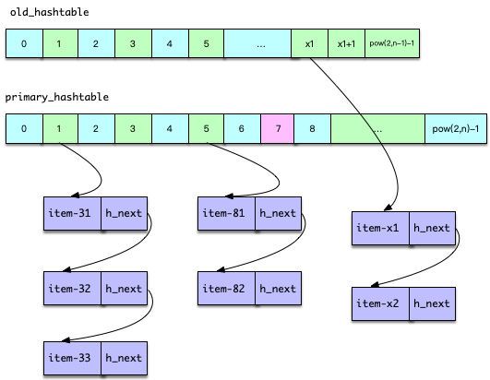
Key定位
Hashtable
哈希表扩容
Item数量大于1.5倍桶数，启动扩容
当前主哈希表变为旧哈希表
新的主hash表扩容2倍
切换时，暂停IO工作线程、辅助线程
切换后，维护线程逐步迁移

Slide 6
Key定位
Hashtable
读取、变更、迁移 ，按Item桶锁纬度加锁
扩容过程，维护线程按桶链表纬度迁移
扩容期间，按迁移位置，选择合适哈希表定位
扩容完毕，定位操作在主哈希表

Slide 7
Next：课时11《淘汰策略》
互联网人实战大学

